Slide 1
§2.2 电容和电容器

Slide 2
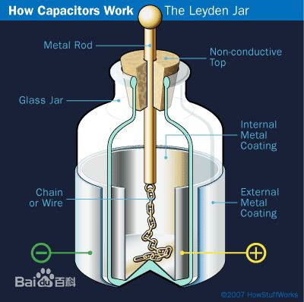
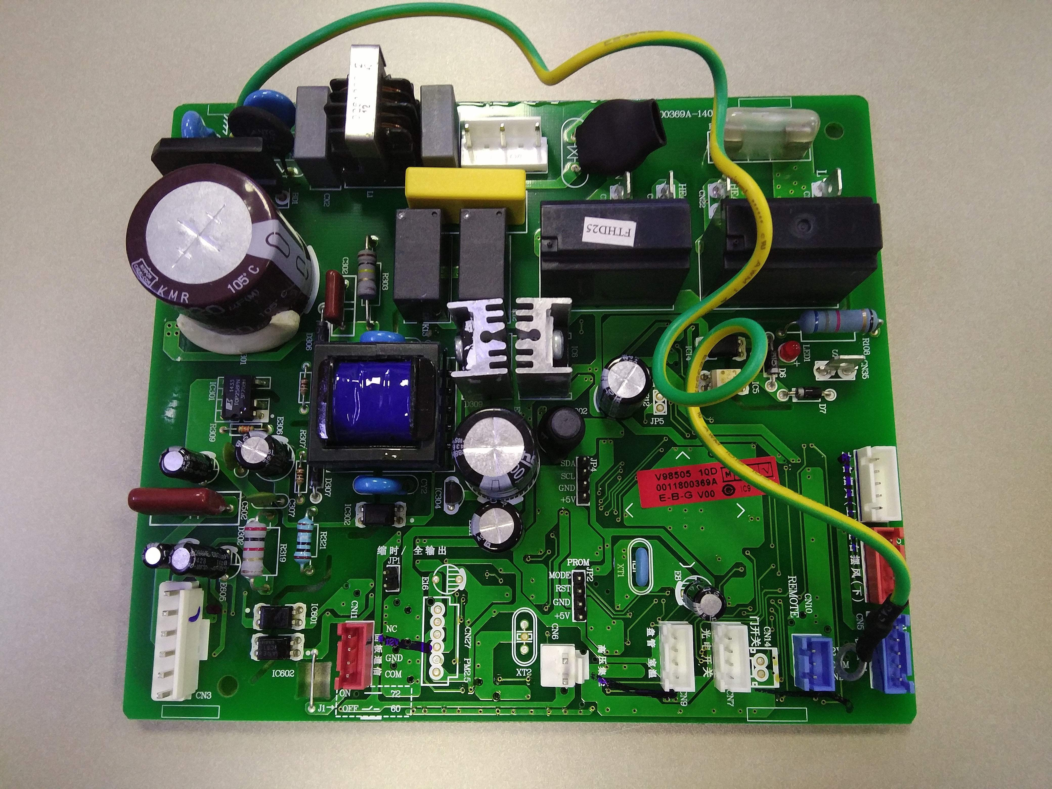
电容器
1745年发明的莱顿瓶
现代集成电路中的电容器
电容器的分类
按极板形状分有：平行板电容器、球形电容器和柱形电容器等。
按其中的电介质分有：真空电容器、空气电容器、云母电容器、陶瓷电容器，…...
按其电容值：可变电容器和固定电容器。

Slide 3
一、孤立导体的电容
孤立导体：空间只有一个导体，在其附近没有其它导体和带电体。
孤立导体的电容：使导体每升高单位电势所需的电量。
与导体的形状、大小有关，与q，U无关（在一定范围内）
反应了导体的储能能力

Slide 4
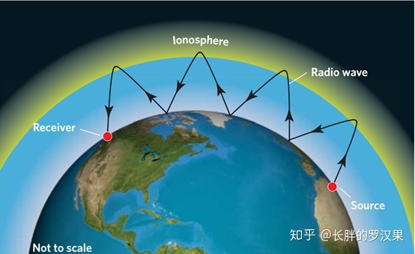
例题：半径为R的孤立导体球的电容？
地球同等大小的导体球的电容为：
地球实际电容1~2F

Slide 5

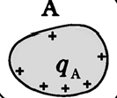
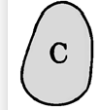
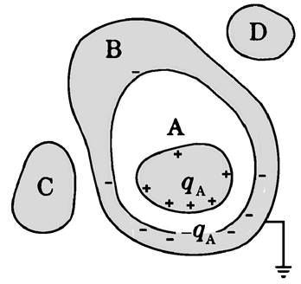
电容器
导体附近有其它导体存在，则导体的电势不仅与它本身所带的电量有关，而且还与其它导体的形状和相对位置有关。
采用静电屏蔽的办法可消 除其它导体的影响。
由导体腔和其腔内的导体组成的导体系，叫做电容器。
电容器的电容：

Slide 6
1. 平行板电容器
板的线度>>板间距离——两块带等量异号电荷的无限大导体平面板（忽略边缘效应）
设极板分别带电量为+σ_{e}和+σ_{e}
真空电容率

Slide 7
2. 同心球形电容器
设内、外球带电量分别为+q和-q，两球体之间的电场：
Notes:
(A、B分别带电±q)

Slide 8
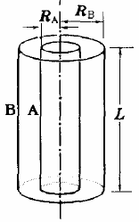
3. 同轴柱形电容器
单位长度带电λ， 则两导体间的电场：
Notes:
（A、B分别带电±q）

Slide 9
总结：
（1）平行板电容器
（2）球形电容器：
（3）柱形电容器
R_{B}
R_{A}
R_{B}
d
R_{A}
l
Q
S
-Q

Slide 10
球形电容器
R_{B}
利用 :
R_{A}
Q
-Q
结论：
1) ，即面积越大电容越大；
2) ，即两极板越近电容越大。
请证明R_{A}≈R_{B}时，可视作平行板电容器
柱形电容器

Slide 11




4、电容器的联接
1） 并联电容器的电容
等效
$$U_{A}$$
$$U_{B}$$
$$U_{B}$$
$$U_{A}$$
=C₁+C₂+…C_{n}

Slide 12




2）.串联电容器的电容
$$U_{A}$$
$$U_{B}$$
等效
$$U_{A}$$
$$U_{B}$$
+q
-q
+q
-q
+q
-q
+q
-q

Slide 13
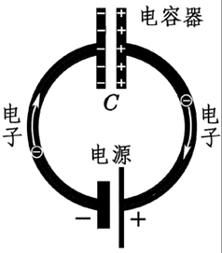
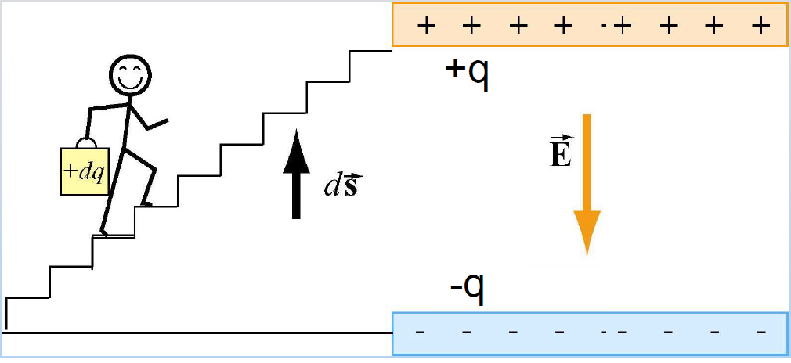
三、电容器储能
电容器极板上的电荷是一点一点聚集起来的，聚集过程中，外力克服电场力做功——电容器体系静电能。
电容器充电过程，电源消耗化学能，转化为静电能。

Slide 14
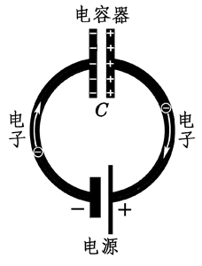
设电容器的电容为C，某一瞬时极板带电量绝对值为q(t)，则该瞬时两极板间电压为:
此时继续将电量为-dq的电子从正极板搬运到负极板，电源作多少功？

Slide 15
电容器储能公式与带电体静电能的等效性
连续带电体的静电能
孤立导体

Slide 16
一组导体1、2、…、n，第i个导体所带电量为Q_{i}，电势为U_{i}
A
B
对电容器两极板A，B，
++++++++
---------
q_{A}=-q_{B}=Q, U=U_{A}-U_{B}
从带电体相互作用能得到的静电能和电容器储能完全等价！

